Slide 1

李苗
limiao@sxu.edu.cn

Slide 2
为什么学习经济学
During my 20 years career as a student, the course that excited me most was the two-semester sequence on the principles of economics that I took during my freshman year in college. It is no exaggeration to say that it changed my life.

Slide 3
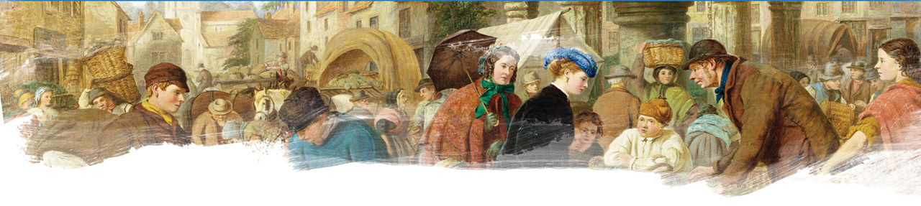
本章我们将探索这些问题的答案:
经济学研究什么问题?
人们如何做出决策?
人们如何相互交易?
整体经济如何运行?

Slide 4
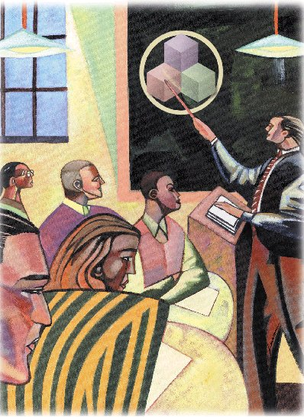
经济学研究什么问题
“经济” economy该词源于希腊语，意为“家庭管理”。
稀缺性scarcity：社会资源的有限性。
经济学economics：研究社会如何管理其稀缺资源，如：
  人们决定购买什么、工作多长时间、储蓄多少、消费多少
  企业决定生产多少，雇佣多少工人
  社会决定如何在国防、消费品、环境保护和其他需求之间分配资源

Slide 5
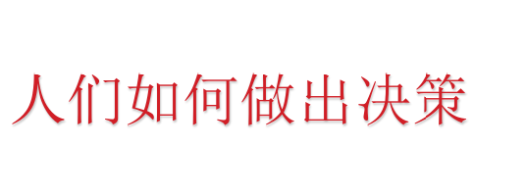


Slide 6
原理一：人们面临权衡取舍
People face trade-offs.
所有决策都面临着权衡取舍。譬如：
  参加期中考试前一天晚上的聚会意味着更少学习时间
  想要更多的收入需要工作更长时间，这就使得休息时间减少
  保护环境意味着生产消费物品的资源减少
  gun vs. butter
  efficiency vs. equality

Slide 7
原理二：某种东西的成本是为了得到它所放弃的东西
The cost of something is what you give up to get it.
人们做决策时需要比较可供选择行动方案的成本与利益
任何一种东西的机会成本（opportunity）是为了得到这种东西所放弃的东西

Slide 8
原理三：理性人考虑边际量
Rational people think at the margin.
理性人：系统而有目的地尽最大努力实现其目标的人。
边际变动：对现有行动计划的微小增量调整。
理性人通过比较成本与利益的边际变动来做出决策。
marginal benefit vs. marginal cost

Slide 9
原理四：人们会对激励做出反应
People respond to incentives.
激励：引起一个人做出某种行为的某种东西，诸如惩罚或奖励的预期
理性人会对激励做出反应
  当汽油价格上涨时, 消费者会更多地购买混合动力汽车，更少购买耗油的越野车
  当烟草税上升时，青少年吸烟人数会下降

Slide 10
应用
你准备出售一款2015年的福特车，并且已经在这辆车的维修上面花了$1000。然而，车的变速器坏了，你可以选择再花$600将车修好，或者就此售出。
在下面的情形中，你应该把变速器修好吗？并解释
  A. 如果变速器正常，汽车价值是$6500。如果不正常，则是$5700。
  B. 如果变速器正常，汽车价值是$6000。如果不正常，则是$5500。

Slide 11
参考答案
修理变速器的成本= $600
A. 如果变速器正常，汽车价值是$6500。如果不正常，则是$5700。
修理变速器的收益= $800
($6500 – 5700)
因此，修理变速器是值得的
B.如果变速器正常，汽车价值是$6000。如果不正常，则是$5500。
修理变速器的收益仅仅为$500
因此花费$600修理变速器是不值得的

Slide 12
参考答案
思考：
你最初花在维修上的 $1000没有任何影响，重要的是边际修理（变速器）的收益与成本。
由A情形到B情形激励的改变导致你决策的改变。

Slide 13



Slide 14
原理五：贸易可以使每个人的状况都变得更好
Trade can make everyone better off.
人们可以专门生产一种物品或劳务并用来交换其他物品或劳务，而不必自给自足
国家之间也能从贸易与专业化中受益
  将他们生产的物品出口而得到一个更好的价格
  从国外进口更便宜的物品而不用在国内自己生产

Slide 15
原理六：市场通常是组织经济活动的一种好方法
Markets are usually a good way to organize economic activity.
市场是什么？
Invisible hand“看不见的手”通过价格体系来发挥作用：
  买者与卖者之间的相互作用决定市场价格
  每个价格既反映了物品对于买者的价值，也反映了生产物品的成本
  在许多情况下，价格引导自利的家庭与企业做出使社会经济福利最大化的决策

Slide 16
原理七：政府有时可以改善市场结果
Governments can sometimes improve market outcomes.
政府的重要作用之一：保护产权（通过警察、法庭）
如果人们的财产存在很大的被侵犯的风险，那么他们便不愿意工作、生产、投资或购买物品
政府重要作用之二：促进效率及平等
  效率：市场本身不能有效配置资源的情况——市场失灵
    外部性：生产或消费一个物品影响到旁人的福利（如：污染）
    市场势力：单个买者或卖者有能显著影响市场价格的能力（如：垄断）
  平等：如果经济福利的市场分配结果不是合意的，税收或福利政策能改变经济“蛋糕”的分配方式。

Slide 17
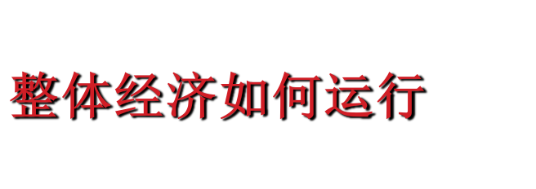


Slide 18
原理八：一国的生活水平取决于它生产物品与劳务的能力
The standard of living depends on a country’s production.
横向、纵向的巨大差异
决定生活水平的最重要因素：生产率，即每一单位劳动投入所生产的物品与劳务数量
生产率取决于设备，劳动者的技能以及可用的技术
其它因素（比如，工会组织，国外的竞争）对于生活水平的影响远远小于生产率

Slide 19
原理九：当政府发行了过多货币时，物价上升
Prices rise when the government prints too much money.
通货膨胀：物价总水平的持续上升
长期而言，通货膨胀总是由于货币数量的过度增长而导致货币价值的下降所引起
政府创造货币的速度越快，通胀率越高

Slide 20
原理十：社会面临通货膨胀与失业之间的短期权衡取舍
Society faces a short-run tradeoff between inflation and unemployment.
短期内，许多经济政策朝相反的方向推动通货膨胀与失业。
其它因素使这种权衡取舍不那么明显，但这种权衡取舍一直都存在。

